Slide 1

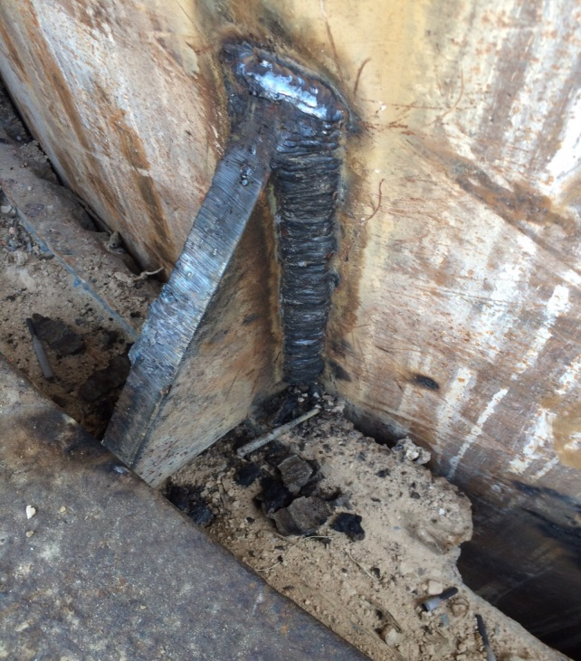

2015 創意工程安全獎
(類別:安全操作設施)
司徒拔道15-18號 地盤平整及地基工程
參賽項目：三角釜楔子 (進行擴孔工序前)
大口徑鑽孔樁(Bored Pile)

Slide 2
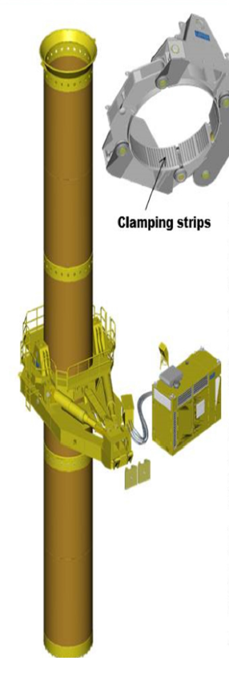
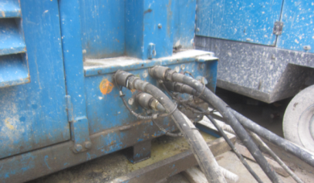
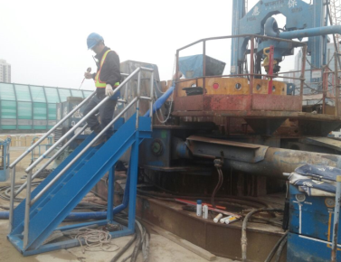
司徒拔道15-18號 地盤平整及地基工程
前言:
進行地基工程 - 大口徑鑽孔樁(Bored Pile)時，當樁通需要進行擴孔工序，該鋼通會處於離開石層面位置，
這時如用作支撐鋼通的磨樁機(Oscillator)操作失靈或使用不當，會對磨樁機連接部件的工作台(RCD逆流鑽機)或於附近工作人士造成危害，甚至嚴重工業意外傷亡。
改善方案：
為防止因磨樁機(Oscillator)操作失靈或使用不當而導致的意外發生，本工程團隊研發了一項加固操作設施-三角釜楔子於鋼通上，這樣前線人員便可依照相關圖則與焊接厚度進行裝設及加固，同時安排工程管理團隊進行安全檢查覆核，確保施工安全。
圖示 : 磨樁機

Slide 3
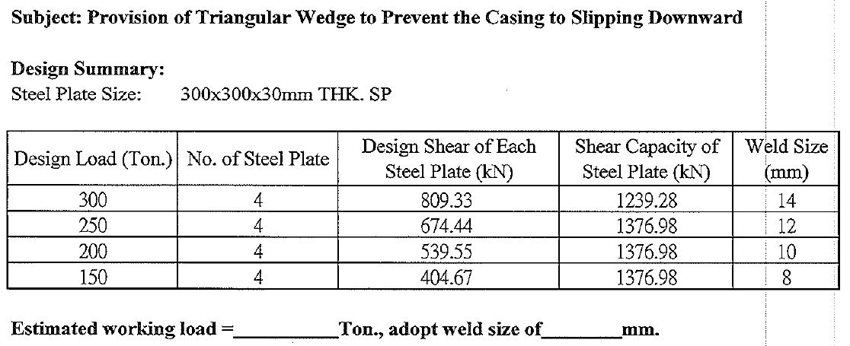
司徒拔道15-18號 地盤平整及地基工程
三角釜楔子 : (進行擴孔工序前)
圖側: 三角釜楔子安裝焊接厚度及加固數目設計圖

Slide 4
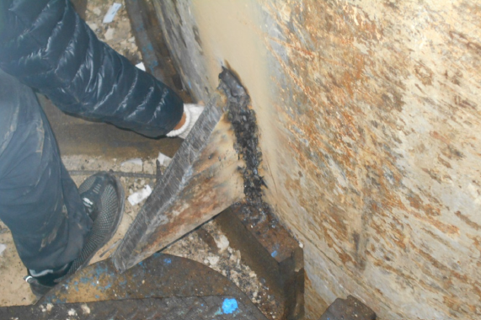
司徒拔道15-18號 地盤平整及地基工程
總結:
地盤管理顧及了數個重要因素，研發了一項加固操作設施-三角釜楔子(Triangular Wedge)於鋼通上，以防止因磨樁機操作失效及人為失誤而造成之工業意外，亦能移除工人因樁通或連接磨樁機之工作台(RCD逆流鑽機)急速下墜而從高處下墮受傷之危害風險，確保施工安全。
多謝支持

